Slide 1
SISTEM ABSENSI pt Menara laut Bersama menggunakan faceRECOGNITION

Slide 2
Absensi adalah suatu kegiatan yang dilakukan karyawan untuk membuktikan dirinya hadir. Karyawan melakukan tanda tangan pada lembar kehadiran yang telah dipersiapkan. Hal ini dapat menimbulkan masalah, yaitu memungkinkan terjadinya kecurangan pada saat pengisian absensi. Oleh karena itu penulis berniat akan mengembangkan sistem absensi dengan Face Recognition. Sistem ini mewajibkan karyawan untuk berada di depan face cam untuk melakukan absensi menggunakan face recognition. Dengan adanya sistem ini diharapkan dapat mengurangi terjadinya kecurangan pada saat absensi.
Topik PROJECT

Slide 3
Tujuan dari sistem ini adalah: Tujuan yang ingin dicapai adalah membangun sebuah sistem absensi dengan face recognition yang akurat dan meminimalisir kecurangan dalam absensi karyawan di PT MENARA LAUT BERSAMA
Tujuan project

Slide 4
Manfaat dari sistem ini adalah:
Membantu pihak management dalam merekap dan mengawasi data absensi.
Meminimalisir kecurangan pada saat absensi.
Proses absensi menjadi lebih efisien.
MANFAAT PROJECT

Slide 5

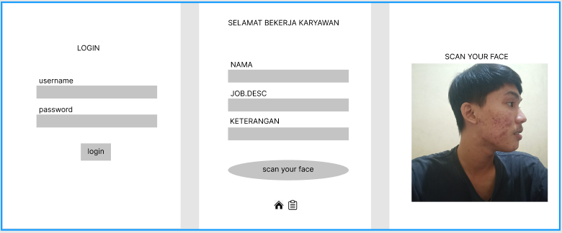
Tampilan login

Slide 6
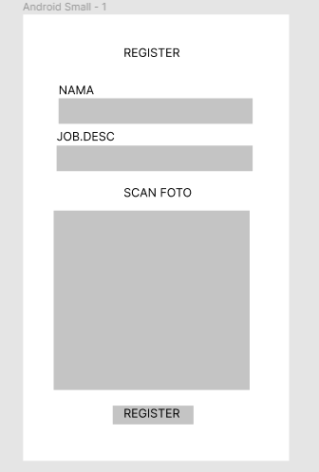
Tampilan Register

Slide 7
Muhamad ivan satria 1909087 ikhlasul amal a 19090007
Prodi Teknik Informatika, Politeknik Harapan Bersama

